Slide 1
Pitch do produto
Nome: Central de software para Linux (Autonomia para instalar um software )
Publico : Todos os usuários de Linux corporativos da empresa
Descrição: Será disponibilizado nos equipamentos uma interface onde os usuários poderão visualizar um catalogo e selecionar, instalar, remover ou atualizar o software em seu equipamento, sem depender de atendimento.
O que faz: Torna possível que o próprio usuário faça instalação, atualização ou remoção de software mesmo sem direitos administrativos
Problema que resolve: O usuário não dependerá mais do atendimento para instalar/remover software, mesmo não tendo direitos administrativos para efetuar.
Diferencial: Autonomia, redução do tempo perdido, visualização do que está disponível.

Slide 2
Matriz CSD
Certezas
Suposições
Dúvidas
Facilita a instalação de aplicativos / ferramentas
Disponibiliza uma visão dos software disponiveis
Seria um grande facilitador, aumentando bastante a produtividade de todos
Não existe problema de infra para a implantação na empresa
Qual software é ideal estar disponível nessa funcionalidade
No que essa funcionalidade melhora as atividades do dia dia
Pode disponibilizar uma visão de versionamento
Melhora a experiência do auto atendmento de software
Irá melhorar o fluxo de disponibilização e controle de software
Essa funcionalidade se torna necessária
É importante manter histórico de versão dos software
Quais aplicativos basicos são prioridade estar publicados
Reduz chamados de instação/remoção
Pode Controlar software e licenciamento
Os usuário porvavelmente term deficiência em outras funcionalidades
As preferencias são por software open source ou licenciados
Quais funcionalidades são complementares
Essa funcionalidade ja existe para outras plataformas

Slide 3
The product Vision Board
Possibilitar o usuario a autonomia para instalar um software em seu equipamento.
Melhoria no dia a dia do usuário dando maior oportunidade de gerencia os software instalados
Visão
Grupo Alvo
Necessidades
Produto
Alvo do negócio
Usuários corporativos do Linux
Terá Autonomia para instalação / remoção Update de software
Uma central de software que possibilite selecionar e instalar software
Melhora a experiênca no auto atendimento
Diminui o numero de tickets
Desenvovedores que passam a utilizar Linux como equipamento principal
Permitir o próprio usuário instalar o aplicativo
Remanejamento de recursos
Melhor experiência com autonomia na gestão do software no equipamento
Não foi encontrado solução similar no mercado
Oportunidade de visualizar as opções em um catalogo
Terão autonomia para selecionar e insralar um software
Aumentar NPS
Diminuir os tickets de atendimento

Slide 4
Pesquisa quantitativa
Pessoas que necessitam instalar APPs em seu equipamento
Grupo Alvo
Você já utilizou uma solução de auto Atendimento corporativo para instalação de software em seu equipamento como por exemplo uma Central de Software ?(Uso algumas vezes na semana / Uso algumas vezes na mês / Uso algumas vezes / Nunca Usei)
Você entende que ter esse recurso é importante no seu dia a dia ? (Muito Importante / Tanto faz / Não considero importante)
Quando necessita instalar algum software, o que faz primeiro? Vai direto ao atendimento e suporte ou investiga antes o catalogo em alguma solução de central de software disponível ?(Acesso primeiro o catalogo da solução de instalação autônoma / Solicito atendimento ao Suporte / Tento instalar da Internet)
Considera importante estar publicado também as versões anteriores, ou somente a versão mais nova disponibilizada ? (Somente a ultima / A Ultima e algumas anteriores / Qualquer versão)
Quando necessita de um software, você prefere alternativas open source ou licenciados ? (Alternativas Open Source primeiro / Prefiro somente open Source / Alternativas Licenciados primeiro / Prefiro Somente licenciados)
Gostaríamos de te ouvir e saber quais funcionalidades a solução para instalação de software autônoma deveria ter. (Cite pontos de melhoria se você ja utiliza, ou descreva pontos gerais para o caso de não possuir essa funcionalidade disponível)
Instalar Software Remover Software Visualizar Versões Sinalização de novas publicações Outros

Slide 5
Grupo Focal Ou entrevista one to one
Usuários Linux corporativos
Grupo Alvo :
Entrevistas
Você já teve boa experiência com essa funcionalidade em outra plataforma, ou já utilizou outra solução ?
Como essa funcionalidade facilitaria o dia dia ?
Quais Aplicativos considera excenciais estar disponíveis para instalação ?
Você acredita ser importante estar disponível versões anteriores dos aplicativos, além da versão atual ? Porque ?
Você prefere Software Licenciado ou acredita que o open Source atende todas as necessidades ?
Hoje como você faz quando precisa da instalação de aplicativos ?
O que você espera da funcionalidade ?
Se tiver alguma sugestão, gostaríamos de saber mais. Deixe sua sugestão.

Slide 6
Consolidar a pesquisa
Tabelas com respostas X pessoas
perguntas | Usuario1 | Usuario2 | Usuario3

Slide 7

Proto - Persona
Perfil
Desenvolvedor e usuario da plataforma Linux
São desenvolvedores
Possui conhecimento em Linux
Estão dispostos a mudanças e experimentar novas plataformas
São versáteis e dinâmicos para utilização de aplicativos na plataforma
Dados
Necessidades / Metas
São desenvolvedores de aplicações Cloud ou BackEnd
São homens ou mulheres
Estão na hierarquia de TI no ITAU
Ter disponível maior variedade de ferramentas, inclusive Open Source
Ter acesso aos ambientes (Cloud, Hub, Git, etc do Itau)
Ter mais autonomia no uso do equipamento corporativo
Não utilizam Xcode e nem desenvolvem para plataforma IOS (Apple)
Trabalham em HomeOffice
Grande maioria são novas contratações
Poder desenvolver em diferentes ferramentas

Slide 8
Desenvolvedor Linux
Acredita na boa ética
Não gosta de atrasar entregas
Linux
VsCode
Podman
Remimnia
VsCode
Ter autonomia para escolher
Ter permissao para instalar
Perder tempo em aguardar a instalação
Depender da abertura do chamado
Atrasar alguma atividade
Não ser atendido a tempo
Realizar as entregas, independente da ferramenta
Estar sempre em dia com suas tarefas

Slide 9
Desenvolvedor de aplicativo na plataforma Linux
Desenvolve aplicativos para empresa
Utiliza varias ferramentas para suas atividades
Tem como amigos outros desenvolvedores
Ter mais autonomia
Não ser atendido em tempo
Procura por informações relacionados a codigos, ferramentas, aplicações
Ambiente de desenvolvimento
Atrasar alguma atividade
Estar em dia com atividades
Recebem informação do atendimento ao suporte
É comum ter assuntos sobre novas feature e ferramentas de desenvolvimento
Obtem informação de portais internos (confluence)
Reclama muito por depender de atendimento para instalar um software
O produto irá agilizar a aquisição ferramentas
Sempre que precisar instalar algo, vou olhar nesse produto
Poderá visualizar os software e escolher qual deseja

Slide 10




Necessita Software
Instalando o Software
Software funcionando
Usuáro abre pedido
Informa instalar / remover ou Update Software
Aguarda atendimento
Usuário acessa o catalogo
Seleciona o software desejado
Clica em install
Usuário pode usuar o software instalado em seu equipamento e pode remover quando necessitar
Usuário precisa instalar um software em seu equipamento
Usuário precisa selecionar o software para instalar
Usuário utliza o software e remove se necessário podem escolher outro a qualquer momento
Sistema Service Now abertura de ticket
Atendente que entra em contato
Somente em casos de problema é feito contato com atendimento.
Caso o software não esteja disponivel, será feito contato com equipe para homologar e disponibilizar
Transtornado
Demora no atendimento
Feliz e atento para encontarr o software para instalar
Consegue instalar o software
Não precisa aguardar atendimento
Pode escolher o Software
Adição de novas features
Diminuição de Ticket
Melhora a experiência

Slide 11
Todos os usuários de linux corporativos que não possuem permissão administrativas
Todos os usuários de Linux Workstation da empresa
Desenvolvedores utilizando Linux

Slide 12
Autonomia para Instalar o uatualizar o software
Catalogo para visualizar o que está disponivel
Catalogo de software disponivel
Autonomia para instalar ou atualizar
Disponibilizar catalogo de software
Permissão de instalar sem depender de acesso administrativo
Agilidade para instalar um software
Necessita ter permissão para Instalar software
Disponibilizar a funcionalidade no equipamento
Necessita fazer update dos APPs
Permitir instalar, remover ou atualizar
Dependência de atedimento
Medo não ser atendido
Customização do Sudoers para permitir o update e instação de alguns APPs (Instalação através de comandos prontos)
Não tem uma referência do que existe disponivel
Demora para adquirir um software

Slide 13
Elaboração do catalogo se software
Area de comunicacação
Permitir que o usuário consiga instalar, remove, ou atualizar software em seus equipamentos
Email
Teams
Usuários de Workstation Linux
Elaboração das permissões
Area de segurança
Elaborar estrutura no ansible
Servidores
Infra estrtutura Ansible
Telecom
Online
Mensagens Corporativas
Pessoal especializado
Pessoal engenharia
Licença Software
Principal ganho é a redução do tempo e a agilidade em obter o software

Slide 14
MVP
Foi elaborado o codido em shell script, utilizando o Zennity como interface. Através do que foi definido no Sudoers, é listado na interface apenas os software nos quais o usuário pode clicar para efetuar o install ou Update.
Colar aqui a tela da interface criada como protótipo

Slide 15
Decisão homologar uma solução pronta / Aguardar novas Features MDM atual / desenvolver
Efetuar a homologação ou desenvover
Desenho /inclusão funcionalidades remover / Update
Restruturar a infra (Ansible/Sudoers/Software)
Elaborar processos / manuais
Informar e capacitar o atendimento
Realizar pré-piloto, Piloto, Distribuição (Implantação final)
Comunicar a todos a nova funcionalidade
Medir o Uso e Satisfação
Publicar software Homologados Restritos
Se for desenvolver, não será utilizado outra liguagem diferente de ShellScript
Incluir processo de notifição do software publicado
Incluir processo de procura do software publicado

Slide 16
Informar e capacitar o atendimento
Elaborar processos e Procedimentos
Desenvolver MVP1 a Central de Software em Shell/Zennity
Restruturar a infra (Ansible/Sudoers/Software) Arquivos que listam software e permissôes
Comunicar a todos a nova funcionalidade
Realizar pré-piloto, Piloto, Distribuição (Implantação final)
Medir o Uso e Satisfação
Desenho /inclusão funcionalidades remover / Update
Validar novas Features MDM atual
Decisão homologar uma solução pronta / Aguardar novas Features MDM atual / desenvolver
Validar novas Features MDM atual
Incluir processo de notifição do software publicado
Incluir processo de procura do software publicado
Melhorias na interface gráfica (YAD)

Slide 17
Validar novas Features MDM atual
Desenvolver MVP1 a Central de Software em Shell/Zennity
Informar e capacitar o atendimento
Realizar Distribuição (Implantação final)
Realizar pré-piloto, Piloto (experimento)
Comunicar a todos a novas funcionalidade
Medir o Uso e Satisfação
Restruturar a infra (Ansible/Sudoers/Software) Arquivos que listam software e permissôes
Elaborar processos e Procedimentos
Desenho /inclusão funcionalidades.
Melhorias na interface gráfica (YAD)
Elaborar processos e Procedimentos
Incluir processo de notifição do software publicado
Incluir processo de procura do software publicado

Slide 18
Usuários satisfeita em ter autonômia
Diminuição de pedidos instalação software no N1 e Engenharia
Net promoter score (NPS) e
% Redução chamados
no trimestre
Usuários preferindo o uso do App do que acionar outros meios
Diminuição de pedidos instalação software no N1 e Engenharia
% chamados dos usuários
% Uso do App
Todos os usuários conheçam e passem a usar
Não ter pedidos de instalação software no N1 e Engenharia, por novos usuarios
% chamados dos novos usuários
Todos os usuário só utilizem o App para software publicados
Não ter pedidos de instalação software no N1 e Engenharia, por todos usuarios
% chamados de todos os usuários
100% dos usuários conhecendo e usando o App para instalar
Não ter chamados de orentação ou instalação de algum Software publicado
% chamados dos usuários
% de Uso do App
NPS
Feedback dos clientes

Slide 19
Ter autonomia na instalação de softwares corporativos
O usuário terá a permissão para efetuar a instalação do software em seu equipamento, sem a intervenção de atendimento.
Diminuir o % de chamados de instalação de software publicados de 100% para 10%
Atingir 80% de NPS para a funcionalidade de instalação de software
Ter 100% dos software corporativos publicados no APP de softwares
6 meses
Quinzenal
Trimestral
Semanal

Slide 20
Persona
... ou como um designer
pode investigar?
● Falando com stakeholders
● Análise de concorrentes
● Benchmarks
● Analisando as informações que a
empresa já tem: métricas, mídias
sociais, grupos, CX, reclame aqui,
fóruns...
● Criação de roteiro de entrevista
Get out of the
building.
Falar e observar
pessoas
que façam sentido
para o projeto.
● Recrutamento das pessoas que
representam seus usuários atuais,
aspiracionais ou ideais.
● Realizando entrevistas
● Processando pesquisa
● Debatendo resultados
● Dores, objetivos e pontos positivos
CX, reclame aqui, app stores...
● Participando de reuniões
relevantes
● Apresentando as descobertas
...e o que posso fazer como PM?
Participe
Pode ser um exercício rico, principalmente se você
nunca participou de pesquisa empática antes.
Viabilizar tempo para as descobertas.
As entrevistas, roteiros, processamento dos dados...
Buscar as infos meu time precisa
● Especificações/informações importantes na hora de
iterar o produto. (ex: ios, android?)
● Dores, objetivos e pontos positivos na experiência
das pessoas que vão usar o meu produto/serviço.
● Promover reuniões e shaking hands

Slide 22
Mapear problemas
Desenho da solução
Prototipar
Experimento
Inicio desenvolvimento

Slide 23
Story MAP
Pesquisa sobre montar story map do produto

Slide 24
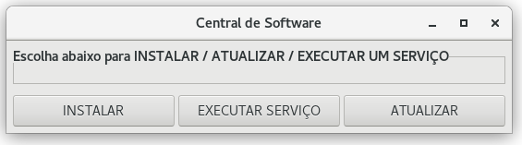
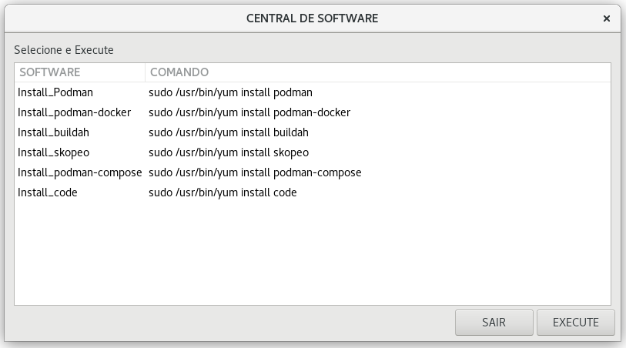

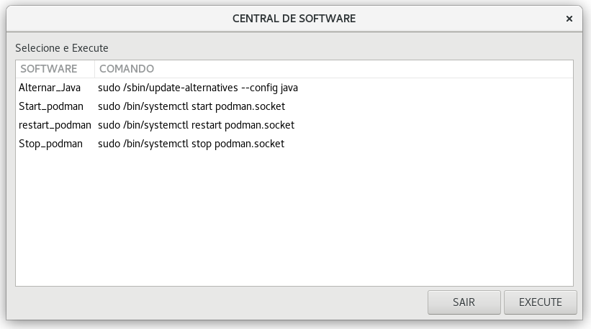
Prototipo

